Slide 1
强化学习大作业展示
强化学习大作业课堂展示
小组成员：和隆 陈屹峰 修曾琪
陈屹峰 俄罗斯方块
修曾琪 战斗特工 夺宝冒险
和隆 牧羊人 逃生游戏

Slide 2
强化学习大作业展示
任务描述
训练方法
实验过程
结果与结论
俄罗斯方块

Slide 3
强化学习大作业展示
俄罗斯方块——任务描述
地图：
5 x 12的大型羊圈
主要任务：
Agent需要在俄罗斯方块下落时才能操纵它，掉落的方块可以旋转、水平移动或掉落到游戏区域的底部。
学习目标：
如何控制下落的俄罗斯方块，使得尽可能地在一局游戏中消去尽可能多的行数、达到尽可能多的下落块数。

Slide 4
强化学习大作业展示
俄罗斯方块——任务描述
若方块落下前后：
高度增加，则每增加1格-20
清除行数+30
产生空洞， 则每产生一个洞-20
最大高度， 与原来的作差绝对值*-100
任务相关定义：
动作集：位移＋旋转
游戏胜负：
Check_collision()函数判断下落方块是否会与顶层发生碰撞，若为真则结束本局游戏，重新开始

Slide 5
强化学习大作业展示
俄罗斯方块——训练方法
Score函数：使用奖励集，对于当前动作和状态得到奖励值
Act函数：执行当前动作
Get_curr_state函数：将当前棋盘的最上面两个提炼出来，作为当前的状态
Pred_insta_drop2函数：预测当前状态下采取该动作会有怎样的状态
总方法：
Q学习
各主要函数的作用：
Move函数：对于已经得到的偏移量delta_x，对于块进行移动，同时检查是否会产生碰撞
Run函数：对于agent进行训练或者是测试，取得当前状态、可能动作、选取最佳动作、得到下一状态并存储四元组，并打印相关信息。
Update_q_table函数：更新q表
Choose_action函数：根据状态和可能的动作集选择q值较大的动作

Slide 6

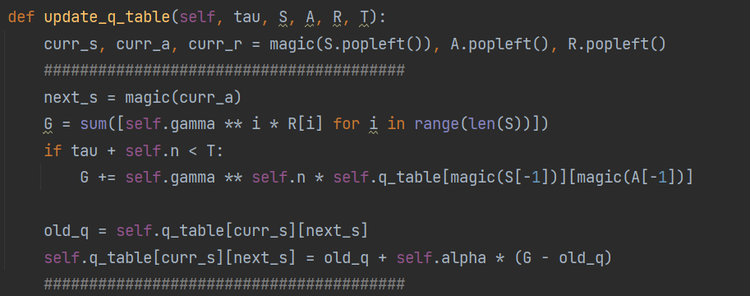
强化学习大作业展示
俄罗斯方块——训练方法
我们的解决方法是，在执行层面，动作仍然是位移+旋转组合，但是在q表中，我们记录的是一个动作和当前状态的函数，这个函数将动作和当前状态映射成为下一个状态，这样虽然不直观，但大大节省的存储的空间。
总方法：
Q学习
关于动作的存储方式：
我们没有将随机产生的方块作为本实验的状态存储下来，而是将它作为选择动作的依据。
原因一方面是下落方块存在种类的不同，加上我们选择了最上面两层作为状态，状态空间会变成5120，大大增加查找时间。同时由于不同的动作可能会导致相同的状态，因此记录动作很可能会造成冗余。

Slide 7

强化学习大作业展示
俄罗斯方块——实验结果
参见视频，在训练了40000左右局的时候，agent平均每局下落16块俄罗斯方块，平均每局消除层数为 0.9，训练时间约为一小时。 对比未训练的agent，采用随机动作，平均每局下落10块俄罗斯方块，平均每局消除层数为0.2。 这样的结果能够明显说明agent学习到了俄罗斯方块的技术。

Slide 8
强化学习大作业展示
俄罗斯——思考与展望
模型层面 虽然agent能够比未训练的agent得到较好的技巧，但是由于训练收敛时间过长，这里需要思考怎样能够加速训练过程，以及怎样使得agent在训练的过程中能够更好地利用人类的先验知识，例如俄罗斯方块中的一些固定的玩法套路。 这里给出了对于纯粹的QLearning方法的改进。我将一些情况进行总结，给出一些固定的游戏规则
引入先验函数apriori
实验经验总结：
基于上两层状态和给定奖励的Q-learning学习到了俄罗斯方块的技巧。 实践层面 对于一个问题，采用良好的数据结构和算法流程是解决他的先决条件。本次实验历时很久，主要原因在 于没有很好的理解整个实验各个函数的接口。在今后的代码写作过程中应该尽量捋清楚各个函数的调用 关系再开始写作。

Slide 9
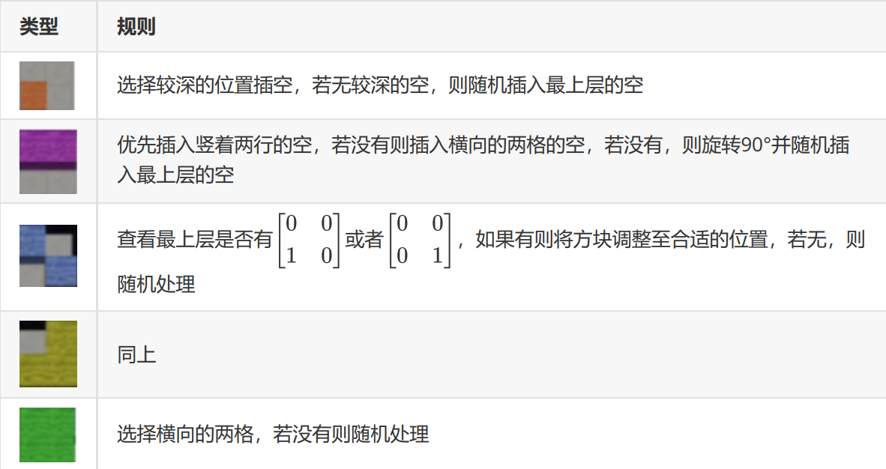
强化学习大作业展示
俄罗斯——思考与展望

Slide 10
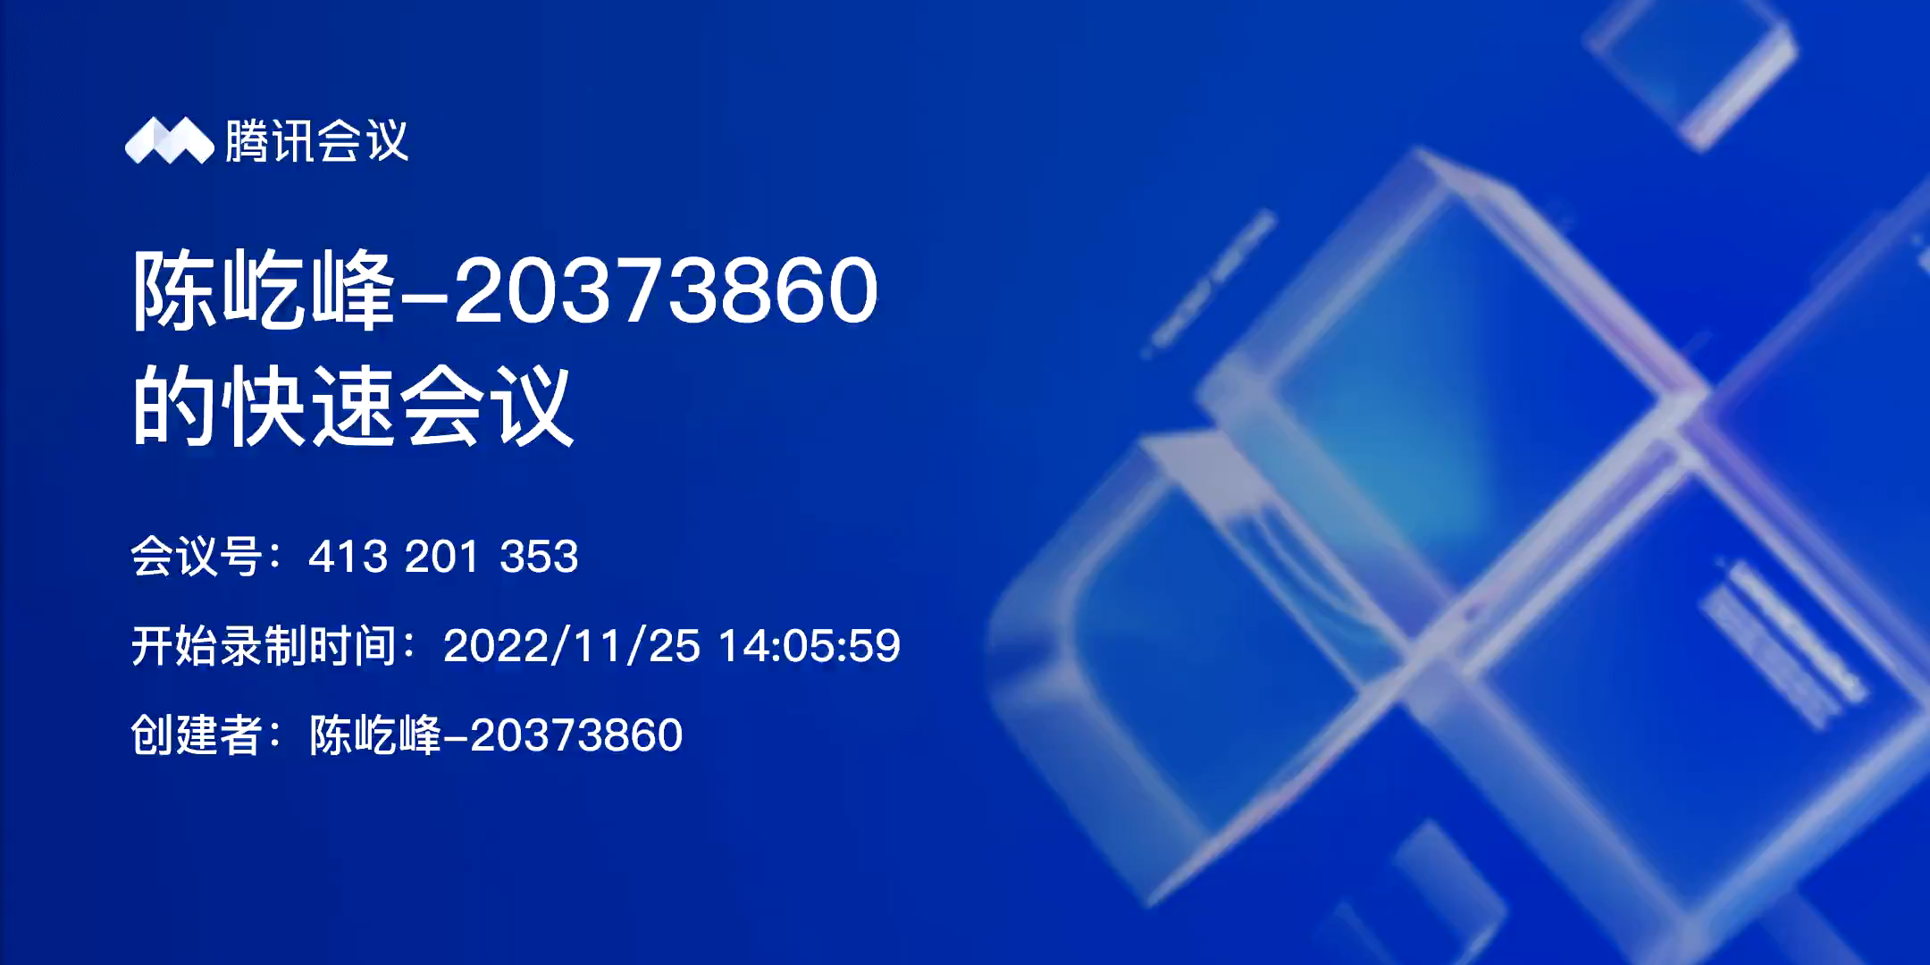
强化学习大作业展示
俄罗斯——思考与展望

Slide 11
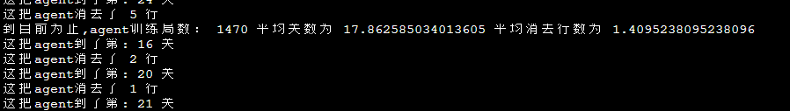
强化学习大作业展示
俄罗斯——思考与展望
在这样的训练条件之下，平均消去块数为1.4块，明显高于AI，但也是明显低于一个俄罗斯方块的新手。
这里也引起我们的思考，就是完全没有先验知识的Q学习agent是否能够再一定的时间内超过具有先验知识的agent，也即在游戏空间很大的时候选择较为简单的强化学习算法是很难与人类的游戏能力相比的。
如果要进一步提高agent的能力，则需要使用DQN+CNN等基于神经网络的方法对动作价值函数进行估计。

Slide 12
强化学习大作业展示
Q学习
核心技巧： 减少实验空间
实验反思： 引入先验知识
俄罗斯——回顾

